Slide 1
OSLO Percelen
Business workshop
25 maart 2019

Slide 2
Onderwerpen
Open Standaarden voor Linkende Organisaties (OSLO) | 15’
Inleiding “Percelen” | 20’
Bestaande modellen | 20’
Use cases | 10’
Oefening - Brainstormsessie | 45’
Volgende stappen | 5’

Slide 3
Open Standaarden voor Linkende Organisaties
‘OSLO’

Slide 4

Interoperabiliteit is de mogelijkheid van verschillende autonome organisaties of systemen om met elkaar te communiceren en samen te werken
Notes:
OSLO draait om interoperabiliteit:
Samenwerking overheen bestuursniveau’s en met academische en private sector
Rond 4 niveau’s van interoperabiliteit

Slide 5

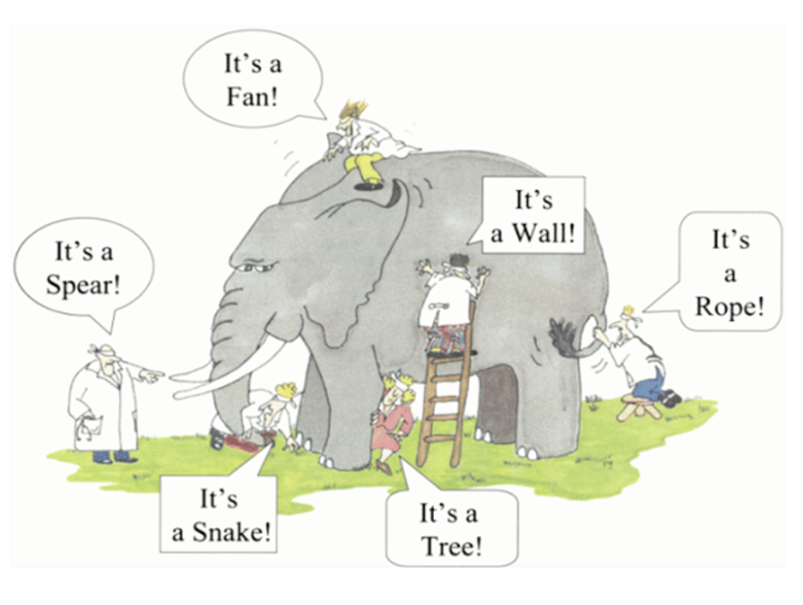
Applicaties kijken naar de reële wereld vanuit verschillende perspectieven
Informatie wordt gestructureerd/gemodelleerd vanuit 1 perspectief
Gegevensbronnen bestaan als silo’s
Meervoudige kosten om informatie te koppelen
Impact op kwaliteit en efficiëntie dienstverlening
Notes:
Focus op semantische afspraken in de vorm van informatiemodellen

Slide 6
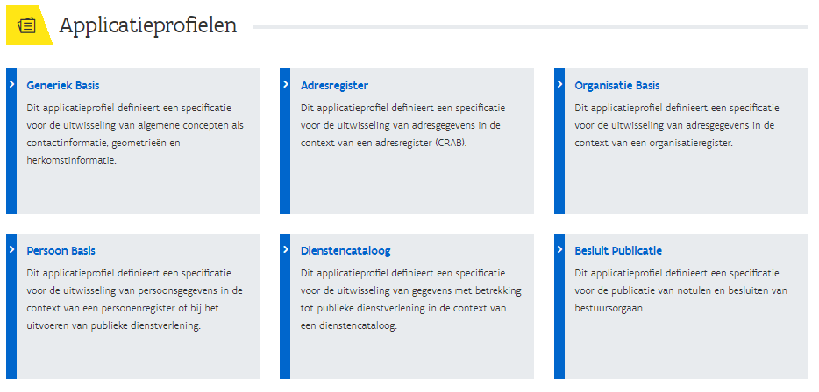
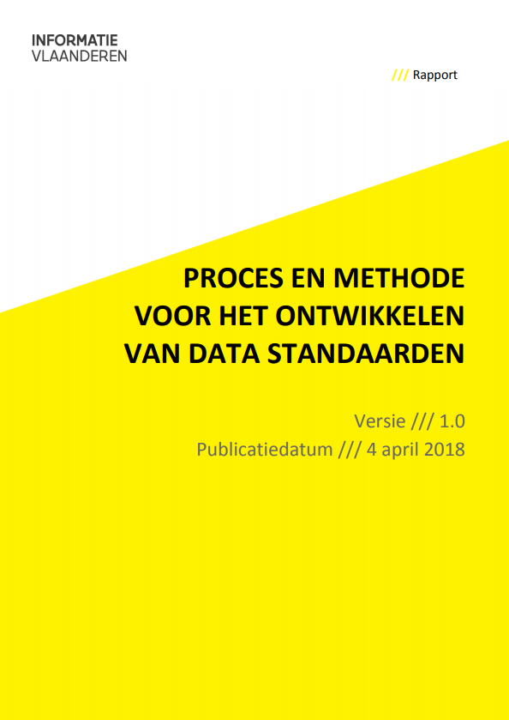
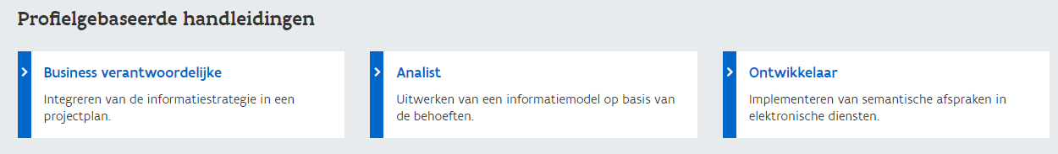
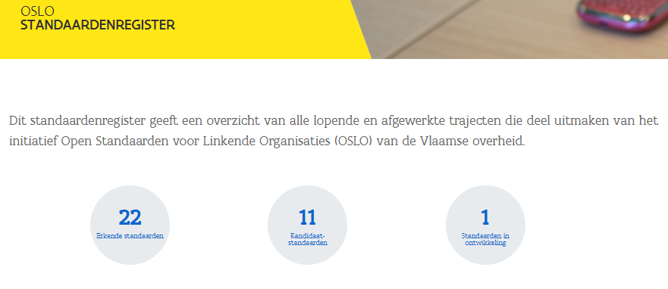
OSLO resources
https://data.vlaanderen.be/ns
https://informatievlaanderen.github.io/handreikingOslo/
https://data.vlaanderen.be/cms/Proces_en_methode_voor_de_erkenning_van_datastandaarden_v1.0.pdf
https://data.vlaanderen.be/standaarden/

Slide 7
Inleiding Percelen

Slide 8
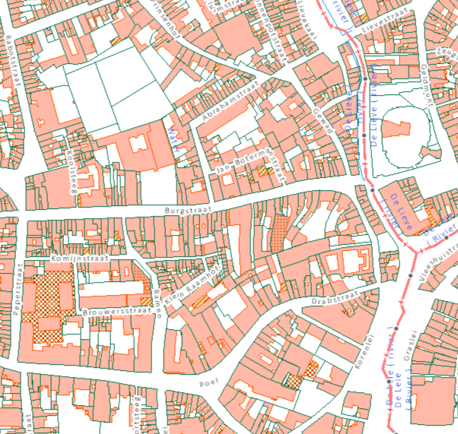
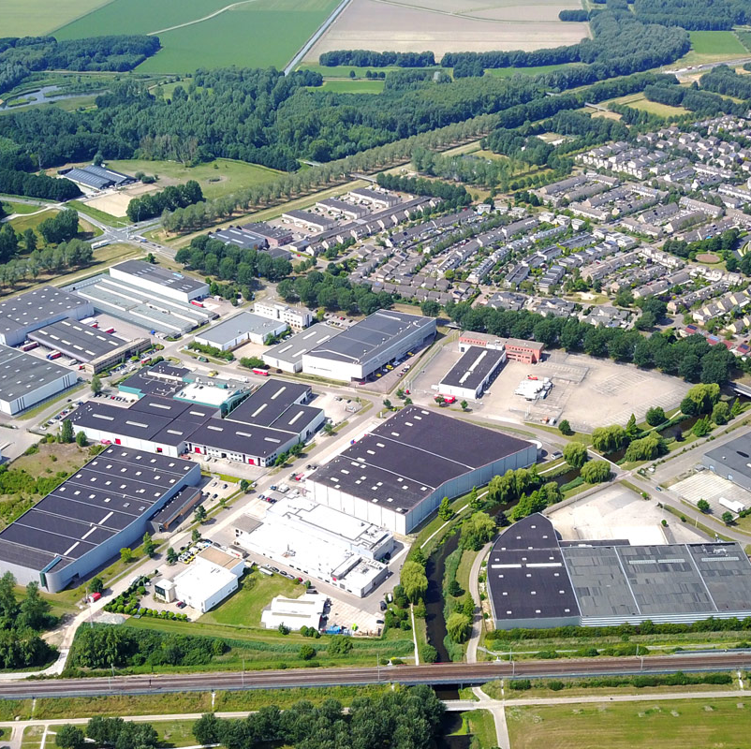
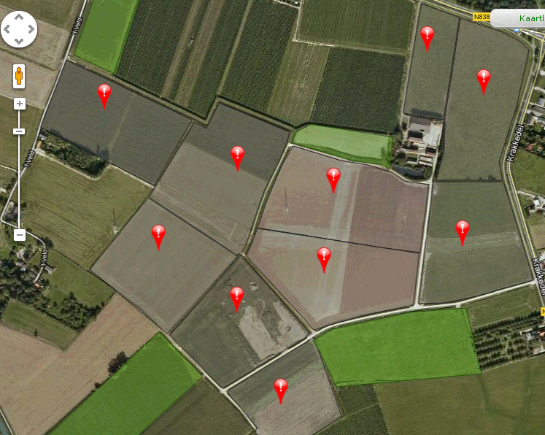
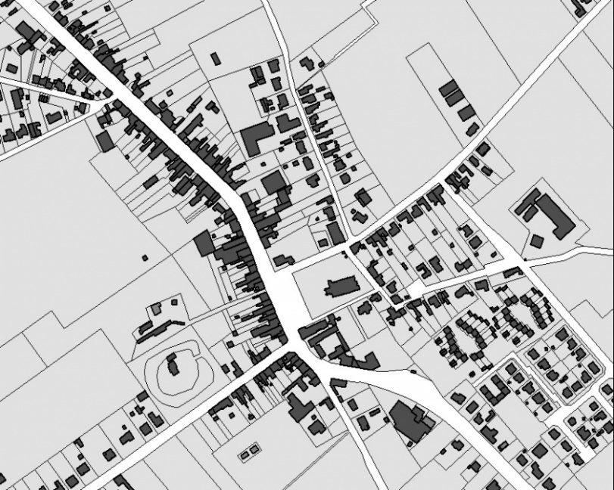
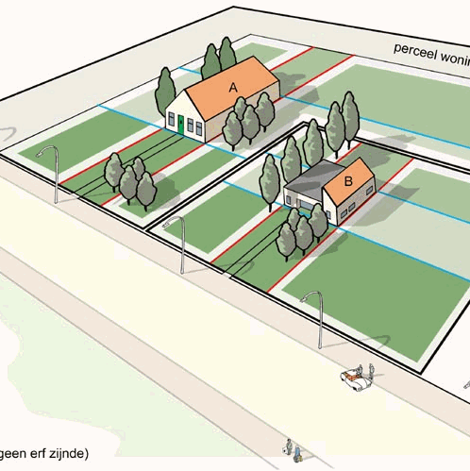
Wat verstaat men onder “percelen”?
Notes:
De kadastrale perceelsplannen zijn de weergave op kaart van de eigendommen zoals ze gekend zijn bij het kadaster. Deze plannen zijn sinds 2000 ook beschikbaar bij het agentschap. Eerst onder de vorm van KADSCAN, vervolgens KADVEC en sinds 2007 als CADMAP.
CADGIS
Kadastraal perceel, juridisch perceel, administratief perceel, bedrijfsperceel, landbouwperceel?

Slide 9
Waarom “percelen”
Vergemakkelijkt het delen en uitwisselen van data tussen stakeholders
Stimuleert hergebruik
Samenvoegen van verschillende datasets (GRB, CadMAP, CadGIS,...)
Uitwerken van 1 authentieke bron voor perceelinformatie, namelijk het Uniek percelenplan.

Slide 10
Scope “Percelen”
Bouwen van een
vocabularium voor het beschrijven van perceelinformatie
applicatieprofiel om de relaties tussen de verschillende eigenschappen of entiteiten te beschrijven
Aspecten binnen de scope:
Type perceel (eigendoms-, gebruiks- of juridisch perceel)
Kwaliteitsaspecten van de informatie over het perceel
Identificerende eigenschappen
Relatie met het openbaar domein
Link met bestaande of te ontwikkelen standaarden

Slide 11
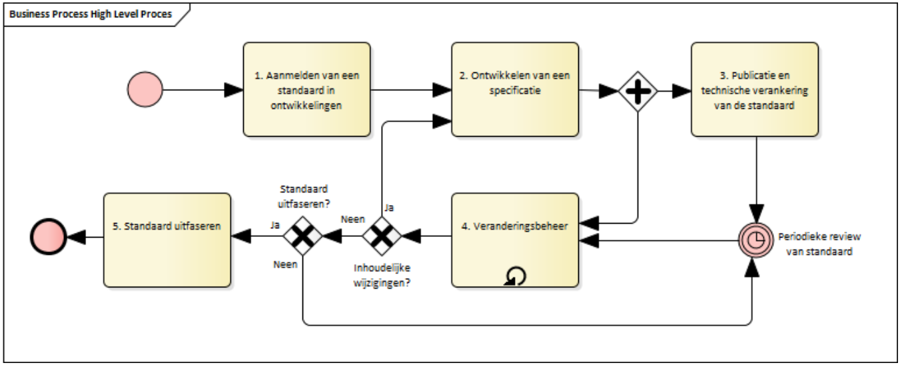
Context werkgroepen
Werkgroepen kaderen binnen breder proces
Doel: Consensus rond data standaard gedragen door verschillende stakeholders
Proces en methode voor het ontwikkelen van een data standaard

Slide 12
Planning
14/03/’19
25/03/’19
05/04/’19
06/05/’19
12/06/’19
26/06/’19
15/12/’19
Validatie werkgroep charter
Workshop 1
Workshop 3
Review periode
Mededeling standaard
01/07/’19 → 01/12/’19
Business werkgroep
Workshop 2
Workshop 4

Slide 13
OSLO Percelen & OSLO Bedrijventerreinen
Bijkomend traject OSLO Bedrijventerreinen
Bouwt verder op OSLO Perceel
In kaart brengen van de informatie die relevant is doorheen de levenscyclus van een bedrijventerrein
Start tijdens het OSLO Perceel traject
Business werkgroep op 23 april 2019

Slide 14
Deliverables (1/2)
Opstellen van herbruikbare documentatie voor het informatiemodel en publicatie op data.vlaanderen.be (RDF, HTML documentatie, UML, SHACL, JSON)
Model mappen op EAD (Encoded Archival Description)
RDF / SHACL | <https://data.vlaanderen.be/ns/openbaardomein#eigenaar> a owl:ObjectProperty ; rdfs:label "eigenaar"@nl ; rdfs:comment "De entiteit (bv. de gemeente) die eigenaar is van het object of gebied."@nl ; rdfs:domain rdfs:Resource ; rdfs:isDefinedBy <https://data.vlaanderen.be/ns/openbaardomein> ; rdfs:range <http://www.w3.org/ns/org#Organization> . https://data.vlaanderen.be/dumps
JSON | "eigenaar":{ "@id":"https://data.vlaanderen.be/ns/openbaardomein#eigenaar", "@type":"http://www.w3.org/ns/org#Organization" }, https://data.vlaanderen.be/doc/applicatieprofiel/

Slide 15
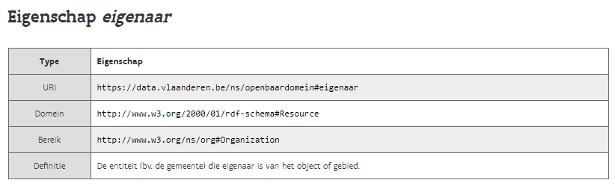
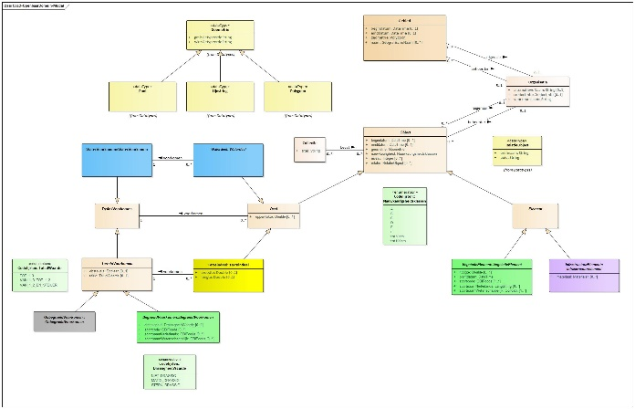
Deliverables (2/2)
HTML / documentatie | https://data.vlaanderen.be/ns/
UML | https://data.vlaanderen.be/doc/applicatieprofiel/

Slide 16
Bestaande modellen
OSLO Percelen

Slide 17
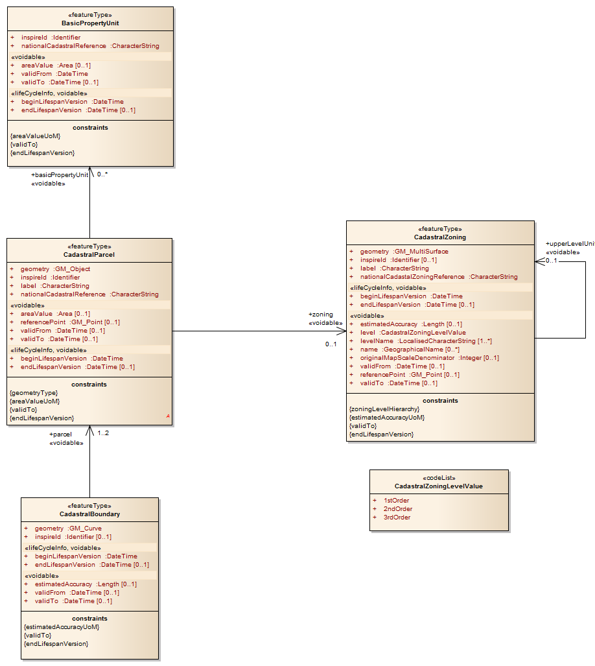

INSPIRE
INSPIRE directive: opzetten van een Europese ruimtelijke data infrastructuur
Data specificatie voor kadastrale percelen
Q2 2019
III.4 Landgebruik
II.8 Faciliteiten voor productie en industrie
Notes:
Groep 1: werk entiteiten: intelectuele producten en artistieke werken
Groep 2: eigenaars (eintiteiten) van groep 1: personen, families, bedrijven, …
Groep 3: onderworpen aan groep 1 en/of groep 2: concepten, objecten, evenementen, plaatsen → bv. Een werk over een ander werk FRBR focust op groep 1 en 2
--
Equivalente relaties: relatie tussen exacte kopieen en/of reproducties (zolang het intellectuele content en auterschap bewaard blijven)
Derrivatieve relaties: relaties tussen het origineel en een herwerking (bv. Vertaling, nieuwe versie, nieuw werk gebaseerd op oud werk, …)
Beschrijvende relaties: relatie tussen een origineel en een beschrijving ervan (bv. Een boek review)

Slide 18
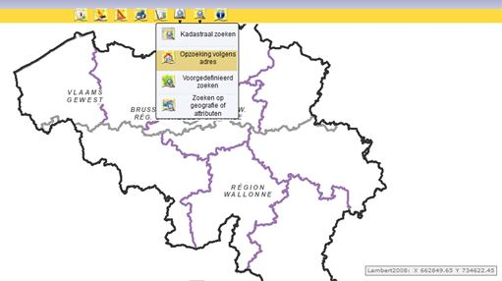

Kadaster
Federale Overheidsdienst voor het inventariseren en bijhouden van onroerende goederen.
Kadastraal plan: geografische voorstelling van het onroerend goed in de omgeving
Notes:
Groep 1: werk entiteiten: intelectuele producten en artistieke werken
Groep 2: eigenaars (eintiteiten) van groep 1: personen, families, bedrijven, …
Groep 3: onderworpen aan groep 1 en/of groep 2: concepten, objecten, evenementen, plaatsen → bv. Een werk over een ander werk FRBR focust op groep 1 en 2
--
Equivalente relaties: relatie tussen exacte kopieen en/of reproducties (zolang het intellectuele content en auterschap bewaard blijven)
Derrivatieve relaties: relaties tussen het origineel en een herwerking (bv. Vertaling, nieuwe versie, nieuw werk gebaseerd op oud werk, …)
Beschrijvende relaties: relatie tussen een origineel en een beschrijving ervan (bv. Een boek review)

Slide 19
Uniek Percelenplan
Algemene Directie voor PatrimoniumDocumentatie (AAPD) & Agentschap Informatie Vlaanderen (AIV)
Opzetten van een efficiënte uitwisseling van informatie betreffende percelen, gebouwen en adressen
Voorkomen van dubbele bijhouding
Notes:
Groep 1: werk entiteiten: intelectuele producten en artistieke werken
Groep 2: eigenaars (eintiteiten) van groep 1: personen, families, bedrijven, …
Groep 3: onderworpen aan groep 1 en/of groep 2: concepten, objecten, evenementen, plaatsen → bv. Een werk over een ander werk FRBR focust op groep 1 en 2
--
Equivalente relaties: relatie tussen exacte kopieen en/of reproducties (zolang het intellectuele content en auterschap bewaard blijven)
Derrivatieve relaties: relaties tussen het origineel en een herwerking (bv. Vertaling, nieuwe versie, nieuw werk gebaseerd op oud werk, …)
Beschrijvende relaties: relatie tussen een origineel en een beschrijving ervan (bv. Een boek review)

Slide 20
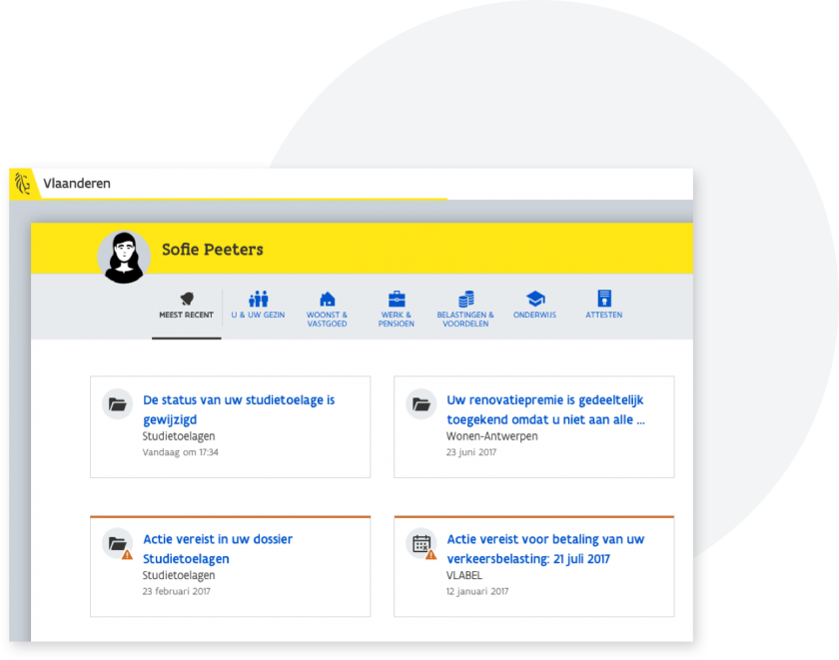
Intern werk: Mijn Burgerprofiel
Eerder modelleerwerk in het kader van Gebouw en Patrimonium
Algemene informatie met betrekking tot Kadastraal Inkomen dat aan eigendom verbonden is
Geografische ligging van de eigendom
Aard van het perceel
Parallellen met INSPIRE Cadastral Parcel & INSPIRE Building

Slide 21
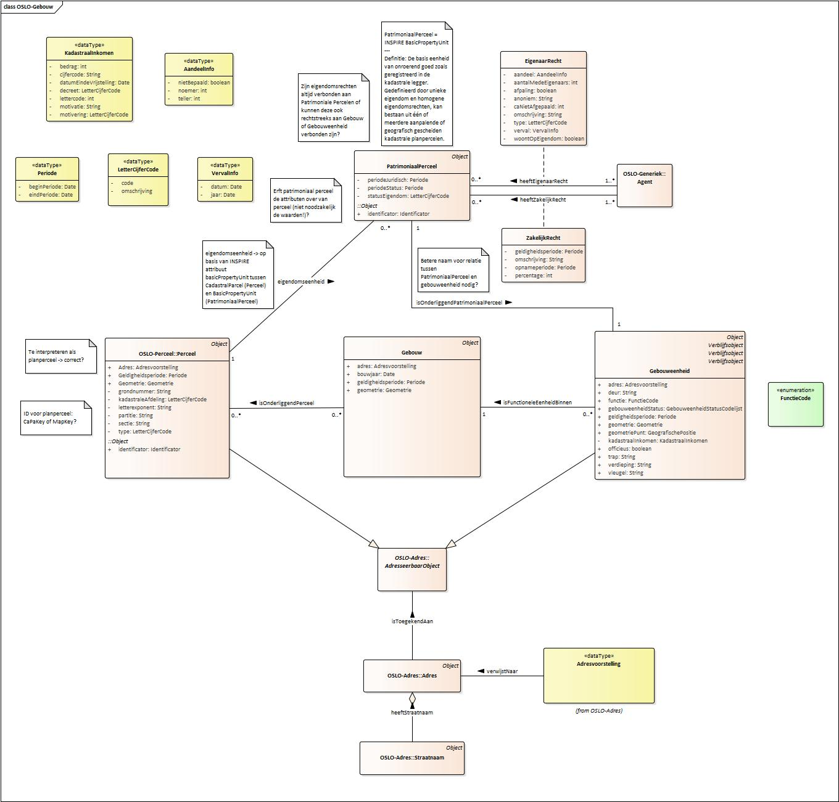

Slide 22
Use cases & Oefening
OSLO Percelen

Slide 23


Brainstorm: Soorten Percelen
Verdeel in groepen van 2-3 personen
Denk na over de verschillende mogelijke soorten percelen (10’)
Afstemming in groep (5’)

Slide 24
Use cases
Uitwisselen, combineren en hergebruiken van perceelinformatie
Decentraal beheer van perceelinformatie
Extraheren beleidsinformatie
ruimte- en landgebruik
Ontwikkelingspotentieel
bescherming van waardevolle landbouw- en natuurgebieden
...

Slide 25
Brainstorm: use cases Stap 1 – use cases definiëren
Verdeel in groepen van 2 personen
Werk minstens 1 use case vanuit je eigen domein, ervaring uit, … individueel of samen (15’)
Stem de use cases onderling af (5’)

Slide 26
Model | Perceel
Gebruiker en doelstelling | Als Vlaamse overheid wil ik perceelinformatie decentraal beheren
Omschrijving use case | Als data owner ben ik verantwoordelijk over de juistheid van mijn data en kan ik gemakkelijk aanpassingen doorvoeren om de correctheid te garanderen. Als gebruiker kan ik gemakkelijk additionele perceelinformatie opvragen uit verschillende andere bronnen en deze data hergebruiken. Als Vlaamse overheid wil ik de verschillende bronnen van perceelinformatie gemakkelijk integreren

Slide 27
Brainstorm: use cases Stap 2 – Concepten destilleren
Destilleer de concepten uit je use case en schrijf ze op een post-it (10’)
Probeer zo veel mogelijk mee te geven welke informatie je nodig hebt over die concepten om aan je use case invulling te geven
Kleef de post-its bij je use case, en probeer eventueel relaties te trekken tussen de verschillende concepten (5’)
Overlopen van de resultaten in groep (10’)

Slide 28
Voorbeeld: concepten
Kadastrale Zonering
x: ...
Kadastraal Perceel
x: ...
Kadastrale grens
x: ...

Slide 29
Voorbeeld: attributen
Kadastrale Zonering
geometrie: ...
Indentificator: ...
Label: ...
Naam: ...
Etc...
Kadastraal Perceel
geometrie: ...
Identificator: ...
Label: ...
validFrom: ...
validTo: ...
Etc...
Kadastrale grens
geometrie: ...
Identificator: ...
Label: ...
validFrom: ...
validTo: ...
Basis Eigendomsentiteit
Identificator: ...
Nationaal Kadaster referentie
validFrom: ...
validTo: ...

Slide 30
Voorbeeld: relaties
Basis Eigendomsentiteit
Identificator: ...
Nationaal Kadaster referentie
validFrom: ...
validTo: ...
Kadastraal Perceel
geometrie: ...
Identificator: ...
Label: ...
validFrom: ...
validTo: ...
Etc...
Kadastrale Zonering
geometrie: ...
Indentificator: ...
Label: ...
Naam: ...
Etc...
Kadastrale grens
geometrie: ...
Identificator: ...
Label: ...
validFrom: ...
validTo: ...

Slide 31
Volgende stappen

Slide 32
Planning
14/03/’19
25/03/’19
05/04/’19
06/05/’19
12/06/’19
26/06/’19
15/12/’19
Validatie werkgroep charter
Workshop 1
Workshop 3
Review periode
Mededeling standaard
01/07/’19 → 01/12/’19
Business werkgroep
Workshop 2
Workshop 4

Slide 33
Voorbereiding
Brainstormen over andere “Percelen” use cases
Mogen altijd doorgestuurd worden naar kevin.haleydt@kb.vlaanderen.be

Slide 34
Vragen en feedback
informatie.vlaanderen@vlaanderen.be
https://github.com/Informatievlaanderen/OSLO-Discussion/issues

Slide 35
Bijlagen

Slide 36

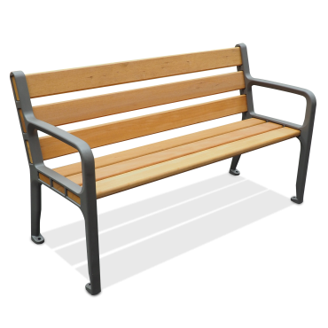

Slide 37
Bank (meubilair)
Bank (financiële instelling)
Attributen:
Materiaal: hout
Kleur: bruin
Attributen:
Naam: Belfius
Aantal vestigingen: 500
Hoofdzetel: Brussel

Slide 38
Voor wie is OSLO relevant?​
CIO’s & Productowners
Projectmanagers
Businessanalisten
Ontwikkelaars
Bepalen van informatienoden en informatiestrategie
Integreren van noden en strategie in projectplan
Uitwerken van informatiemodel op basis van behoeften
Implementeren van semantische afspraken in informatiesystemen

Slide 39
Entiteiten
identificatie​ | naam​ | aantal vestigingen​ | Adres maatschappelijke zetel​
001​ | Belfius​ | 500​ | ...
002​ | KBC​ | 1500 | ...
...​ | ...​ | ...​ | ...​
Bank
Bank

Slide 40
Eigenschappen
identificatie​ | naam​ | aantal vestigingen​ | Adres maatschappelijke zetel​
001​ | Belfius​ | 500​ | ..
002​ | KBC​ | 1500 | ..
...​ | ...​ | ...​ | ...​
Bank
Bank
Identificatie Naam Aantal vestigingen Adres maatschappelijke zetel

Slide 41
Relaties
identificatie​ | naam​ | aantal vestigingen​ | Adres maatschappelijke zetel​
001​ | Belfius​ | 500​ | 1234
.. | .. | .. | ..
Bank
identificatie​ | straatnaam​ | huisnummer | postcode | gemeente
1234 | Pachecolaan | 44 | 1000 | Brussel
.. | .. | .. | ..
Adres
Bank
Identificatie Naam Aantal vestigingen Adres maatschappelijke zetel
Adres
Identificatie Straatnaam Huisnummer Postcode gemeente
Adres maatschappelijke zetel

Slide 42
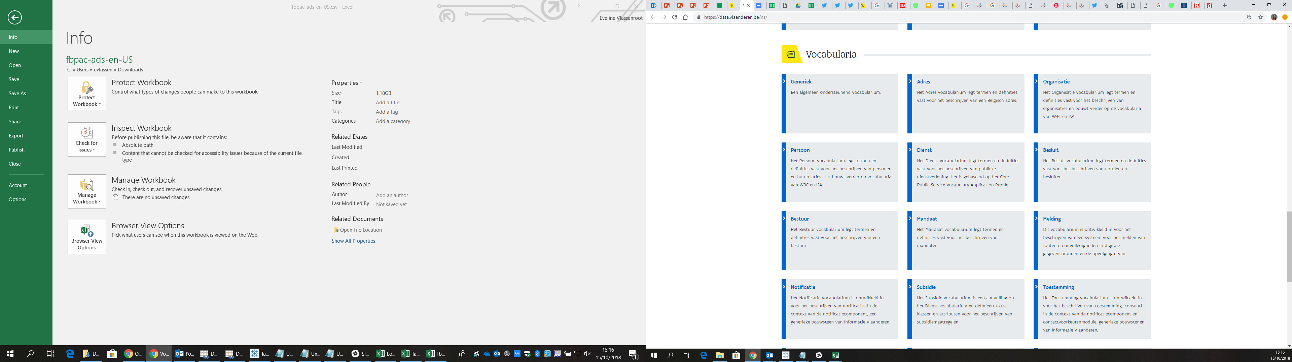
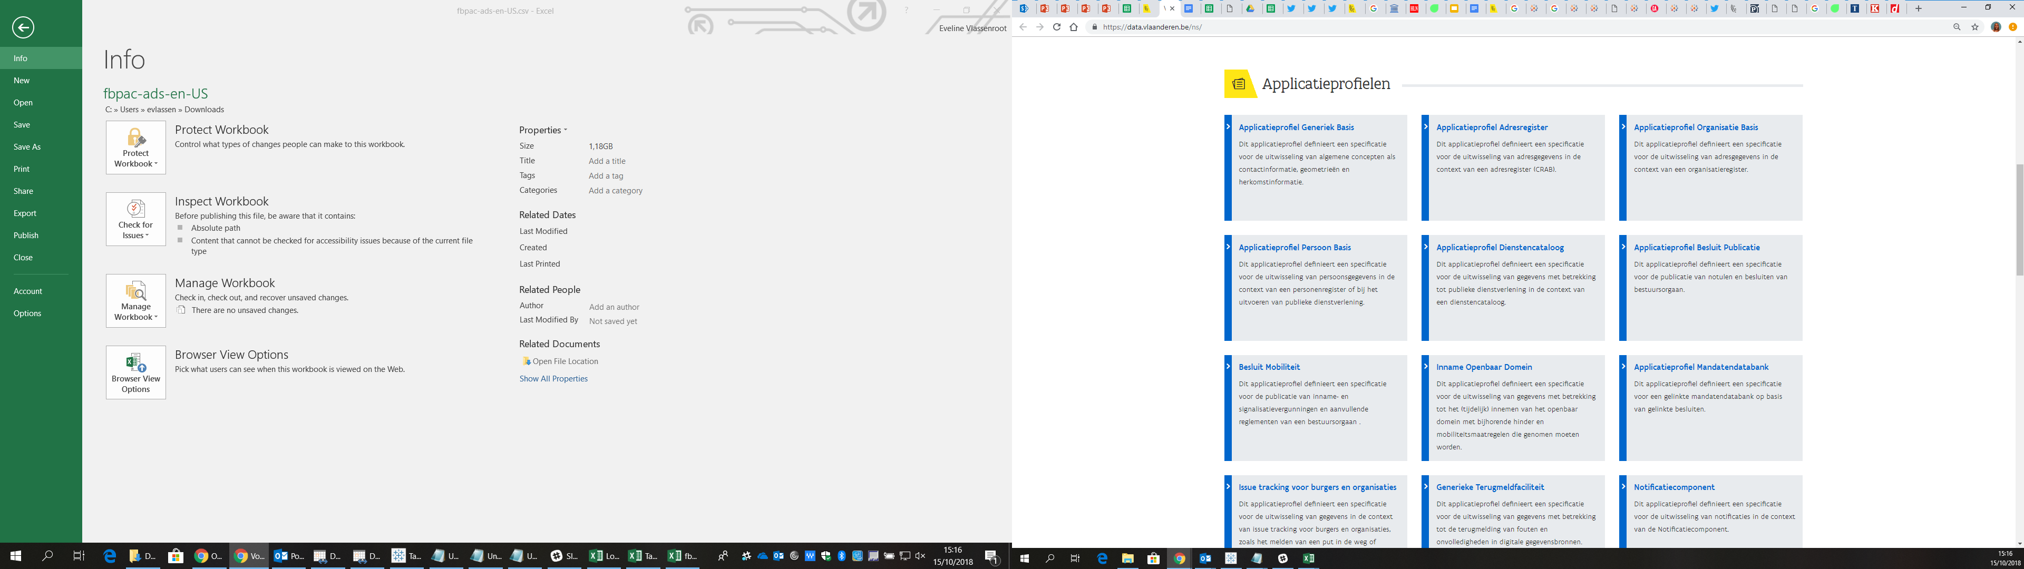
Stap 2 Maak je vertrouwd met de elementen in OSLO
https://data.vlaanderen.be/ns/

Slide 43

Stap 2: aan de slag (15')
Ga door de "blokkendoos" met de entiteiten van de modellen; of
Browse door data.vlaanderen.be/ns
Selecteer de entiteiten (A4) die relevant en herbruikbaar zijn voor jouw case en hang deze onder elkaar
Indien je nog entiteiten terugvindt op data.vlaanderen.be/ns die niet in de "blokkendoos" aanwezig zijn, maak dan gerust een bijkomende A4 aan en hang die erbij

Slide 44
Zelf modeleren: stap 3 Overlap en verschillen tussen OSLO domeinmodel bepalen en wegwerken
Eigen model voor persoon |  | Relatie | OSLO² semantisch model voor persoon
Klasse | Eigenschap |  | Eigenschap | Klasse
Persoon | naam | Exact match | volledigeNaam | Persoon
Persoon | register | Related match | staatsburgerschap | Persoon
Persoon | gezinsleden | Broad match | heeftRelatieMet | Persoon
Persoon | administratief beheerder | No match

Slide 45
Stap 3: aan de slag (15')
Hang de je entiteiten van initieel informatiemodel onder elkaar en schrijf er de relaties bij als eigenschappen van de entiteit van waaruit de relatie vertrekt;
Hang de relevante entiteiten uit OSLO naast de overeenkomstige uit je initieel informatiemodel;
Ga na of de definitie in lijn is met wat je nodig hebt voor je oplossing;
Bepaal de match: volledig of gedeeltelijk
Doe hetzelfde voor de eigenschappen. Indien je nog geen eigenschappen hebt toegevoegd uit OSLO (zie vorige oefening), doe dit nu en doe meteen de mapping

Slide 46
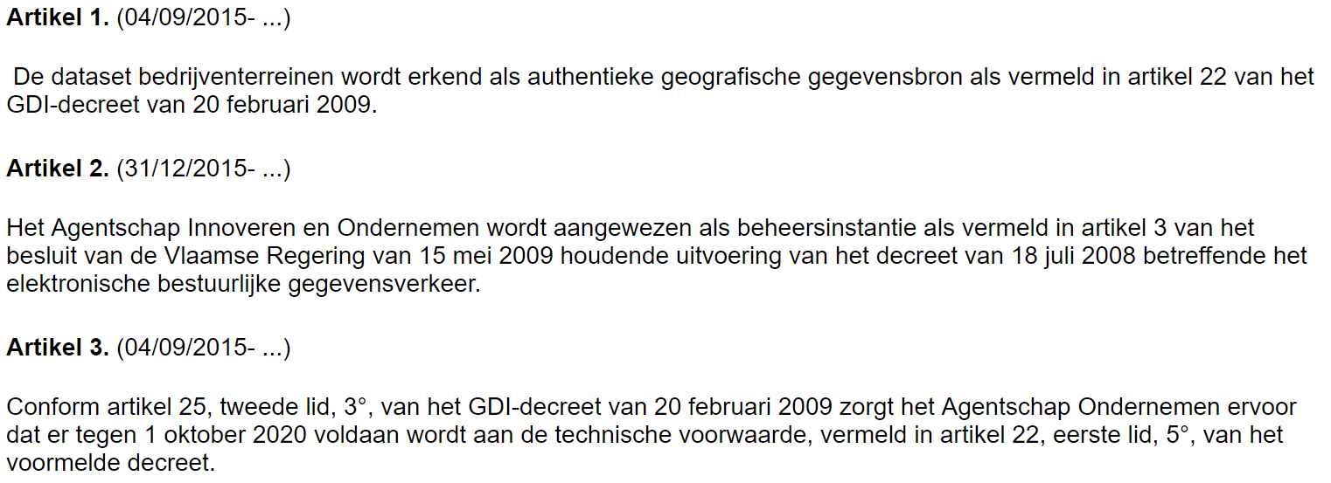
Context “percelen”?
Erkenning Bedrijventerreinen als authentieke gegevensbron door de Vlaamse regering (24 april 2015)
Bron: Besluit van de Vlaamse Regering houdende de erkenning van de inventarisatie van de bedrijventerreinen op perceelsniveau in het Vlaamse Gewest als authentieke geografische gegevensbron

